Slide 1

ІНФОРМАТИКА
Розділ 1. Інформація
Навчальна презентація з інформатики

Slide 2
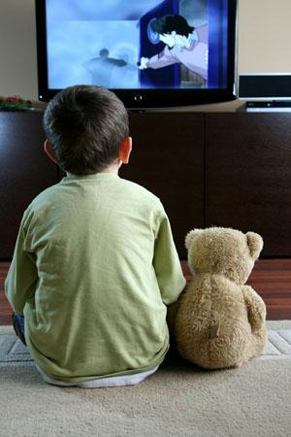

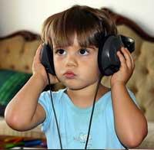

Інформація
Інформація — це новини, факти, знання, отримані в результаті пошуку, вивчення, спілкування тощо;
Інформація – це відомості про об’єкти і явища навколишнього світу, їх властивості, які підвищують рівень обізнаності людини;
Інформація – це загальнонаукове поняття, яке включає обмін відомостями між людьми.
Інформація походить від латинського слова “informatio”, що означає: роз'яснення, ознайомлення, переказ.

Slide 3
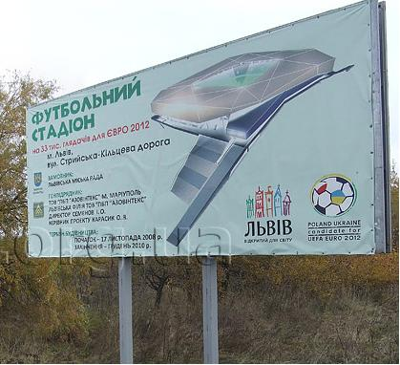

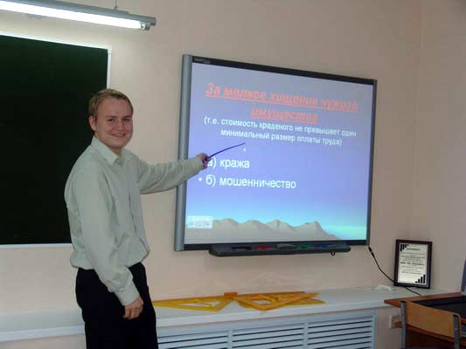
Інформація
Інформація – це відомості про об'єкти і явища, які підвищують рівень обізнаності об'єкта, який сприймає цю інформацію.

Slide 4
Форми існування інформації
Інформація може бути подана лише у вигляді повідомлень.
Знання
Уявлення, поняття, судження
Дані
Повідомлення

Slide 5

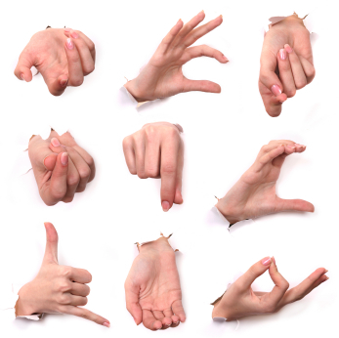
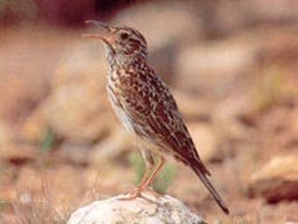

Повідомлення
Повідомлення – це послідовність сигналів різної природи: звуків, текстів, зоображень, жестів тощо.

Slide 6
Повідомлення
Повідомлення розрізняють за формою подання:
Текстові
Статті, реферати, прозові й віршовані твори тощо
Числові
Температура повітря, швидкість вітру, сила землетрусу, висота гори, вік людини, відстань між містами тощо
Графічні
Графіки, діаграми, піктограми, дорожні знаки, малюнки, картинки, фотографії тощо
Звукові
Умовні жести, сигнали
Комбіновані
оголошення по радіо або по телебаченню, сигнали автомобіля, дзвінок на перерву, музичні твори,сміх дитини тощо
Хитання головою на знак згоди, жести мови глухонімих, сигнали світлофора, сигнали семафорної азбуки на флоті тощо
Поєднання кількох із зазначених вище

Slide 7
Мови форм подання повідомлень
Мовою людського спілкування
Мовою жестів і рухів
Мовою звуків
Мовою графічних зображень
Мовою світлових сигналів
Мовою спеціальних позначень
Мовою спеціальних команд

Slide 8
Види повідомлень за способом сприйняття
Візуальні:
Форма предметів, колір, тексти, малюнки, скульптури, візуальні сигнали, дії;
Звукові:
Музика, спів птахів, крики тварин, доповідь, усне спілкування;
Тактильні:
Твердий – м'який, гладкий – шорсткуватий, рідкий – твердий;
Нюхові:
Рідкий, їдкий, запах диму, запах парфумів тощо;
Смакові:
Солоний, солодкий, гіркий, кислий.

Slide 9
ВЛАСТИВОСТІ ІНФОРМАЦІЇ
Достовірність
Повнота
Актуальність
Корисність
Зрозумілість
Повідомлення, що відповідають таким критеріям, називають інформативними

Slide 10
Інформаційні процеси
Інформацію можна:
збирати та сприймати,
зберігати і накопичувати,
передавати і поширювати,
опрацьовувати,
створювати,
захищати,
використовувати в своїй практичній діяльності.

Slide 11
Збирання інформації
Процес пошуку і відбору необхідних повідомлень із різних джерел для подальшого їх використання.
Робота із спеціальною літературою, енциклопедіями, довідниками, газетами, журналами тощо;
Проведення дослідів;
Бесіди із спеціалістами;
Перегляд відеоматеріалів, прослуховування звукозаписів;
Пошук інформації в Інтернеті та в інших інформаційно-довідникових системах.
Спостереження, опитування, анкетування;

Slide 12





ЗБЕРІГАННЯ ІНФОРМАЦІЇ
Зберігання інформації – це процес фіксування повідомлень на матеріальному носії.
Є різні види зберігання інформації:
Книжки, газети, журнали, словники, енциклопедії тощо.
Кіноплівки, магнітні стрічки, лазерні диски.
Документи, фотографії, малюнки, картинки.

Slide 13
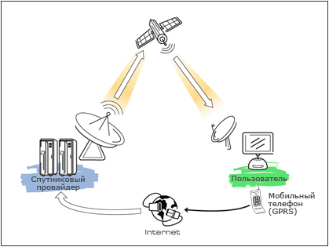






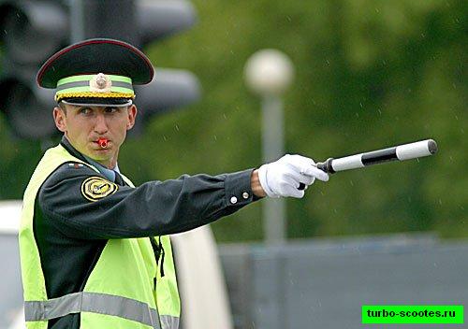
ПЕРЕДАВАННЯ ІНФОРМАЦІЇ
Передавання інформації – це процес переміщення повідомлень від джерела до приймача.
Джерело повідомлення
Канал передавання
Приймач повідомлення

Slide 14
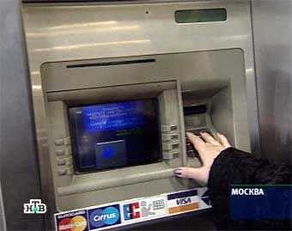

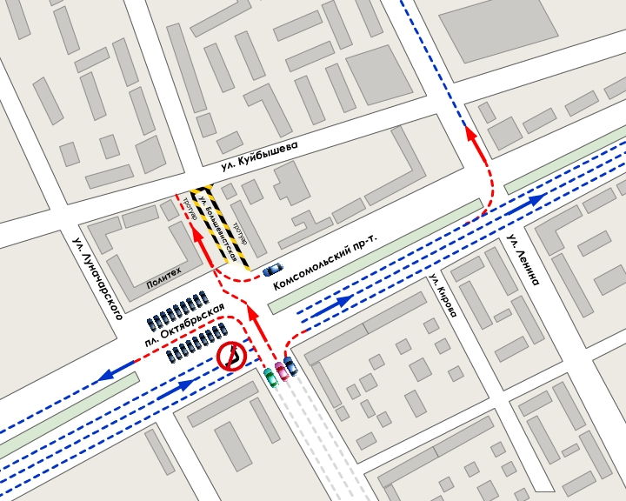
Опрацювання інформації
Опрацювання інформації – це отримання нової інформації з наявної.
Опрацювання інформації – одна з основних операцій, яка виконується з інформацією, і є головним засобом збільшення її обсягу і різноманітності.

Slide 15
Інформатика
Інформатика – це наука про інформацію та інформаційні процеси.
Основа інформатики – інформаційні технології – сукупність засобів і методів, за допомогою яких здійснюються інформаційні процеси в усіх сферах життя і діяльності людини.
Основні напрямки інформатики:
Теорія інформації
Математичне моделювання
Теорія штучного інтелекту
Системний аналіз
Біоінформатика
Соціальна інформатика
Розробка обчислювальних систем і програмного забезпечення
Комп'ютерна графіка, анімація, засоби мультимедіа
Телекомунікаційні системи і мережі
Інформатизація виробництва, науки, освіти, медицини,торгівлі, промисловості, сільського господарства та інших галузей людської діяльності.

Slide 16
Вимірювання довжини двійкового коду
Послідовність двійкових цифр називають двійковим кодом.
Біт – один розряд двійкового коду
Байт – послідовність із восьми бітів.
1 кілобайт (1 Кбайт) – 1024 байти;
1 мегабайт (1 Мбайт) – 1024 Кбайт;
1 гігабайт (1 Гбайт) – 1024 Мбайт;
1 терабайт (1 Тбайт) – 1024 Гбайт;

